Slide 1

架构分析
Architectural Analysis
Entrepreneurial activities differ substantially depending on the type of organization and creativity involved. Entrepreneurship ranges in scale from solo.
01

Slide 2

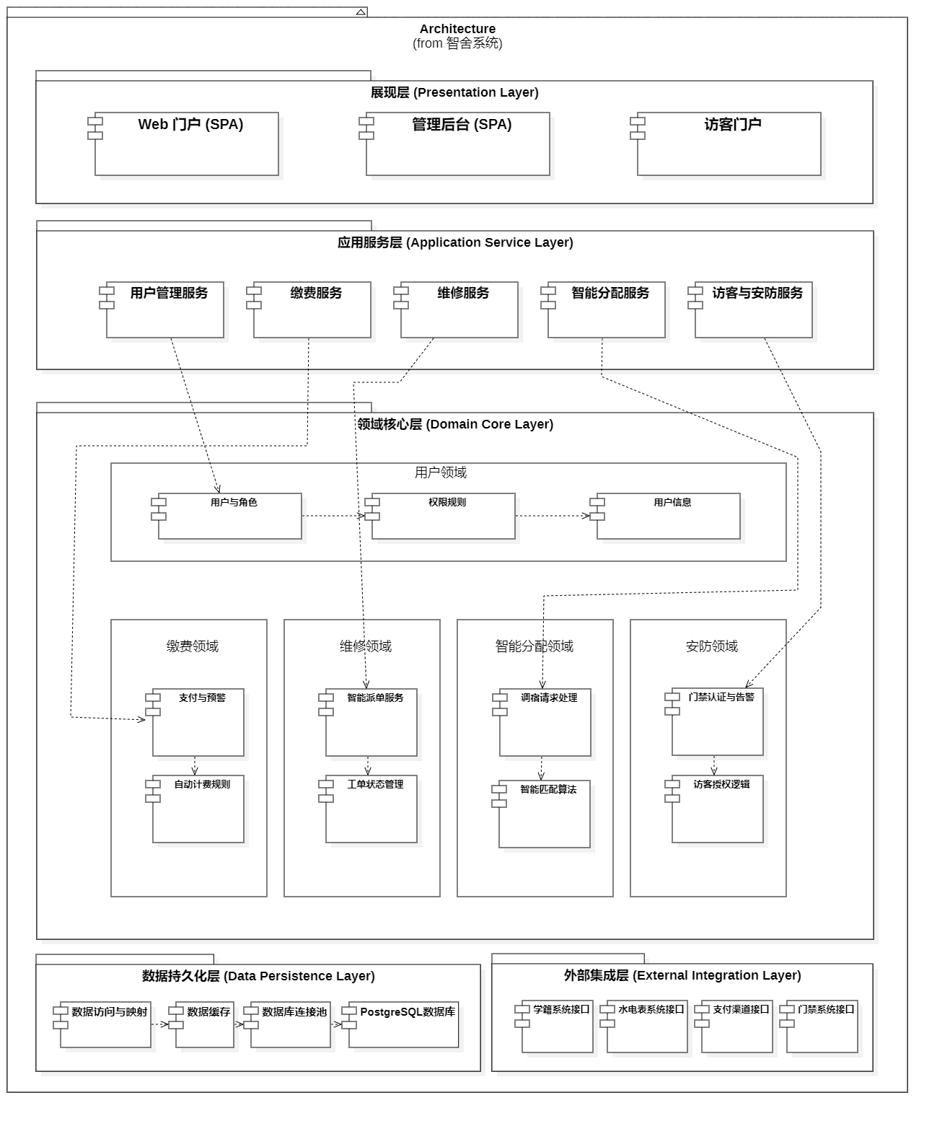
01
架构分析
Architectural Analysis
本系统采用经典的多层架构，确保各层职责单一、高度解耦，易于维护和扩展。
展现层 (Presentation Layer)负责所有面向用户的交互（UI）。
应用服务层 (Application Service Layer)作为协调者，编排业务用例流程、管理事务和权限。
领域核心层 (Domain Core Layer)系统的业务核心，封装纯粹的业务规则、逻辑和实体。
数据持久化层 (Data Persistence Layer)提供数据存储（数据库、缓存）的具体实现。
外部集成层 (External Integration Layer)负责与所有第三方外部系统（学籍、支付、门禁）通信。

Slide 3
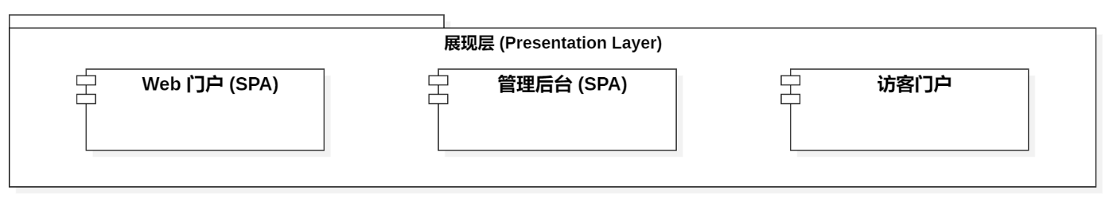
01
架构分析
Architectural Analysis
展现层
展现层是系统的最顶层，负责所有面向用户的交互和界面展示 (UI)。
Web 门户 (SPA)
管理后台 (SPA):
面向学生，提供报修、缴费等日常功能。
专用于系统管理人员（宿管、安保、维修），进行后台操作，如分配管理、工单审批等。
访客门户
为访客（如学生亲友）提供的独立入口，用于访客预约登记。

Slide 4
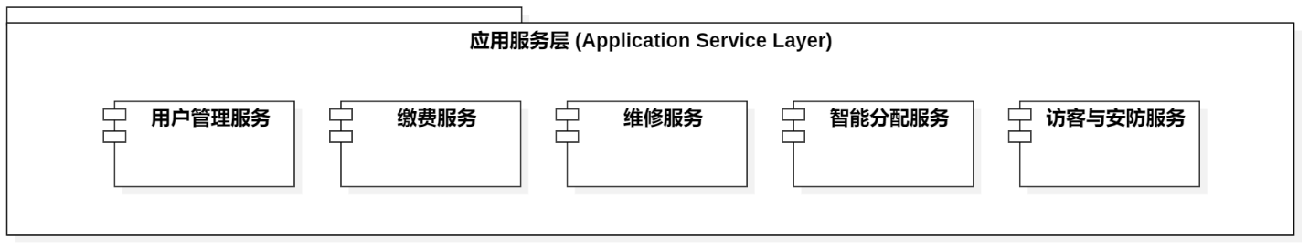
01
架构分析
Architectural Analysis
应用服务层
应用服务层是展现层与领域核心层之间的协调者，负责编排具体的业务用例（Use Case）流程。
用户管理服务
缴费服务
负责登录、注册、权限验证。
负责协调计费、支付回调、欠费预警等。
维修服务
智能分配服务
访客与安防服务
负责协调报修、智能派单和状态更新。
负责协调宿舍自动分配和调宿申请。
负责协调访客预约、门禁审批和安全告警。

Slide 5
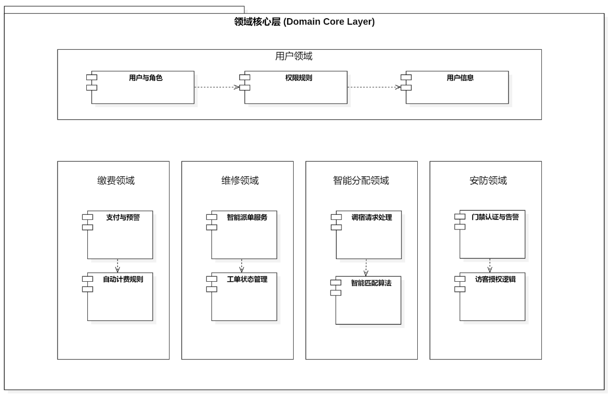
01
架构分析
Architectural Analysis
领域核心层
用户领域
定义用户、角色、权限规则。
领域核心层是系统的“心脏”，封装了所有纯粹的业务规则、实体、状态和算法。
维修领域
包含智能派单服务、工单状态管理。
缴费领域
包含自动计费规则、支付与预警逻辑。
访客与安防领域
包含门禁认证与告警、访客授权逻辑。
智能分配领域
核心是智能匹配算法、调宿请求处理。

Slide 6
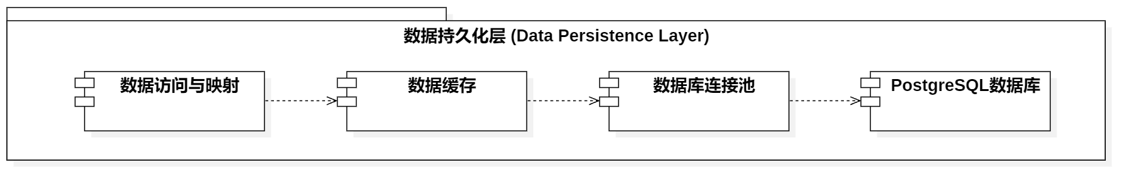
01
架构分析
Architectural Analysis
数据持久化层
数据持久化层提供了将领域对象映射到内部数据存储的具体实现。
数据访问与映射
数据缓存
负责执行 SQL 和 ORM，是仓储模式 (Repository Pattern) 的具体实现。
提供高性能缓存服务（如 Redis），减少数据库压力。
数据库连接池
PostgreSQL数据库
负责管理数据库物理连接，确保访问高效稳定。
系统的最终物理数据存储后端。

Slide 7
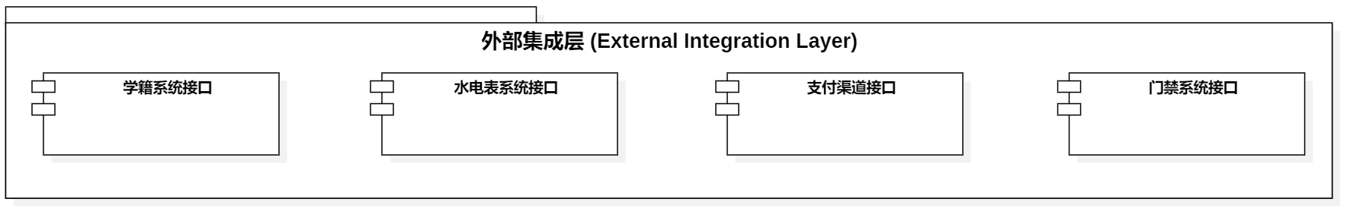
01
架构分析
Architectural Analysis
外部集成层
外部集成层是系统与所有第三方外部系统通信的统一出口，通过“适配器”模式封装 API 交互细节。
学籍系统接口
水电表系统接口
获取学生画像、专业等数据。
读取宿舍的实时用量数据。
支付系统接口
门禁系统接口
对接微信、支付宝等，处理在线缴费。
与智能门禁硬件通信，执行开门或告警指令。

Slide 8
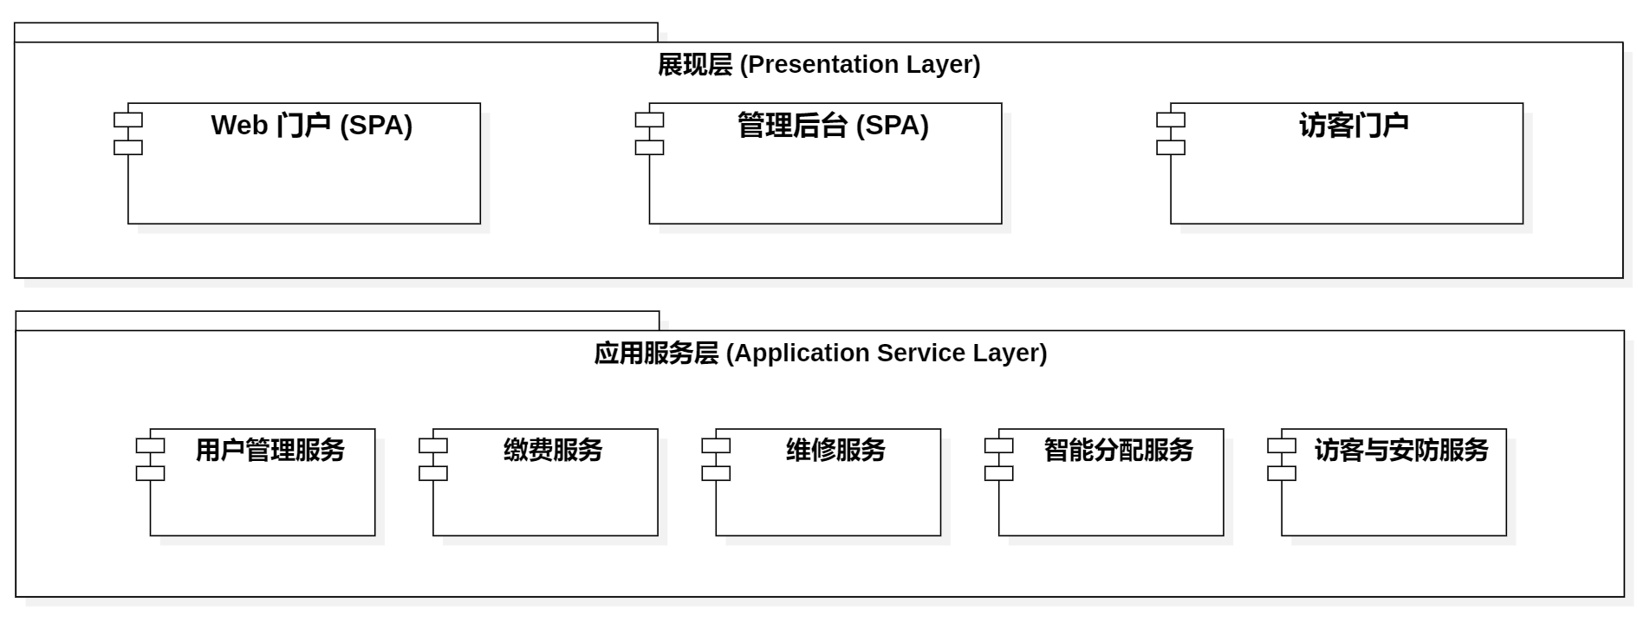
01
架构分析
Architectural Analysis
决策1：采用前后端分离与微服务后端架构
关键决策
前后端分离：采用单页应用（SPA）展现层与后端应用服务层彻底分离的模式。
微服务架构：后端按业务边界划分为多个独立服务（用户、缴费、维修、分配、安防）。
权衡与取舍
可靠性与容错性：满足 SRS “单个非核心微服务故障不影响核心业务的正常运行” 的要求。避免了单体架构“一处失败，全局崩溃”的风险。
可维护性与扩展性 ：限界上下文清晰，团队可独立开发部署。支持“水平扩展”，满足 SRS “500个并发用户” 的性能指标。
多端支持：分离的 API 便于复用，为 SRS 提到的 Web 端和 Electron 桌面端提供统一支持。

Slide 9
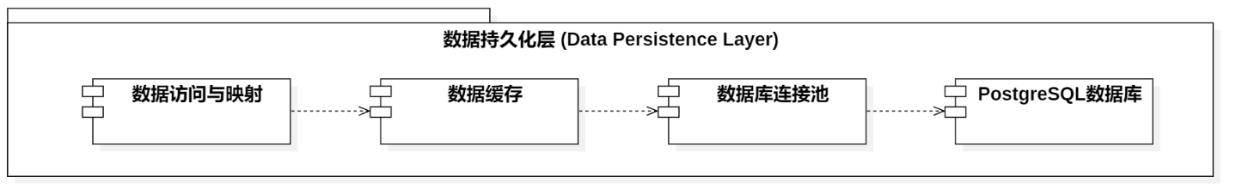
01
架构分析
Architectural Analysis
决策2：数据持久化策略（单库模式）
关键决策
权衡与取舍
数据库选型：使用 PostgreSQL 作为关系型数据库。架构模式：采用“单库”模式。所有微服务通过“数据持久化层”访问同一个 PostgreSQL 实例。
简化开发复杂度：“单库”模式避免了“库分离”带来的分布式事务和数据同步的巨大复杂度，极大简化了开发和数据管理。
保障数据一致性：缴费、分配、维修等核心业务对事务一致性要求极高。PostgreSQL 提供了强大的 ACID 事务支持。
性能缓解：为缓解“单库”瓶颈，架构中的“数据持久化层”设计了“数据缓存”和“数据库连接池”组件，以满足响应时间要求。

